Slide 1
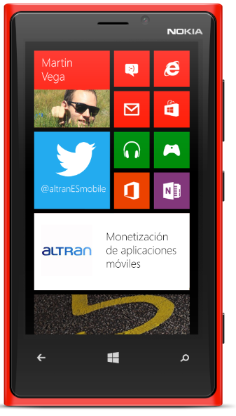
Monetización y publicación de aplicaciones móviles
Martin Vega
22 de Abril de 2014

Slide 2
Resumen
Estudio de mercado y de viabilidad
Métodos de monetización
Toma de decisión
Publicación
Promoción

Slide 3

¡Voy a desarrollar una aplicación móvil!
Tengo la idea buena idea.
Soy programador o, en su defecto, tengo un amigo programador y mucha jeta.
Quiero explotar esta idea.

Slide 4
Estudio de mercado y de viabilidad
Métodos de monetización
Toma de decisión
Publicación
Promoción
Estudio de mercado y de viabilidad: Elección de plataforma
Es un paso previo al desarrollo de una aplicación.
Desarrollo
App Nativa
Multiplataforma
Plataforma
iOS (objective-C), Android (Java), Windows Phone (XAML, C#)
Multiplataforma (HTML5, JS, QT, C++,…)
Backend
App local
Requiere despliegue servidor
Desarrollo parte servidora
Uso Plataforma Cloud (Parse, Azure Mobile, etc)
Martín Vega

Slide 5




Estudio de mercado y de viabilidad
Métodos de monetización
Toma de decisión
Publicación
Promoción
Estudio de mercado y de viabilidad: Valoración de la idea
Estudio de la viabilidad
Innovación
Innovación Incremental
Innovación disruptiva
Mercado
Sector al que está dirigido: Cantidad de usuarios, edad, localización.
Aplicaciones iguales o similares en el Market
Martín Vega

Slide 6
¡Voy a ganar dinero con esto!
¿El usuario final pagaría por mi aplicación?
¿Qué formas de monetización hay?
¿Quién va a pagarme?
¿Cuánto van a pagarme?

Slide 7
Estudio de mercado y de viabilidad
Métodos de monetización
Toma de decisión
Publicación
Promoción
2. Métodos de Monetización
Pago
La aplicación tiene un precio que se paga en el momento de la descarga y te permite
un uso ilimitado.
Pueden tener una versión Trial o Lite gratuita, que te permita un uso limitado.
In-App Advertising
La aplicación es gratuita, y muestra en ella publicidad en diferentes formatos, que genera
Ingresos en función del número de impresiones de anuncios, número de “clicks”, etc.
In-App Purchases
La aplicación es gratuita, y tiene disponibles todas las funcionalidades básicas,
permitiendo al usuario obtener contenidos extra y mejoras a través de micro pagos o
Suscripciones.
Martín Vega

Slide 8
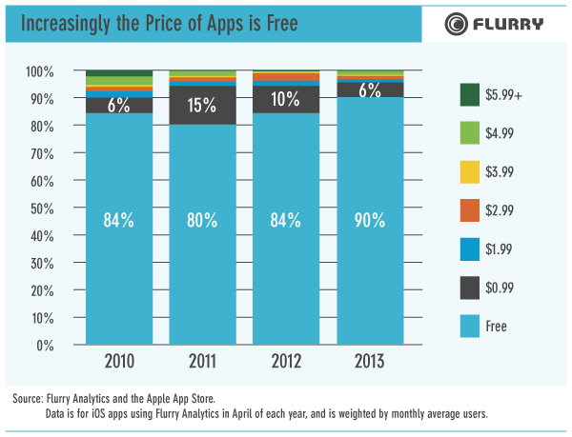
Estudio de mercado y de viabilidad
Métodos de monetización
Toma de decisión
Publicación
Promoción
2. Métodos de monetización: App de pago
Al usuario no le gusta pagar por una App sin saber siquiera si les va a gustar.
De los Top 20, solo 2-3 Apps son de pago.
El porcentaje de Apps de pago se reduce año a año, representando en 2013 el 10%.
Martín Vega

Slide 9

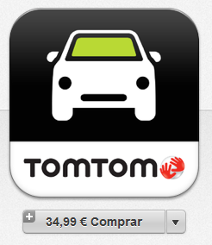
Estudio de mercado y de viabilidad
Métodos de monetización
Toma de decisión
Publicación
Promoción
2. Métodos de monetización: App de pago
Si quieres que una App de pago tenga descargas y usuarios debes ofrecer una versión Trial o LITE, que limite su uso, para que el usuario decida si le gusta antes de comprarla.
Una App de pago directo y sin Trial tiene mucho sentido cuando la gente sabe bien por lo que está pagando, si no, es siempre mejor ofrecer versión de prueba
Martín Vega

Slide 10
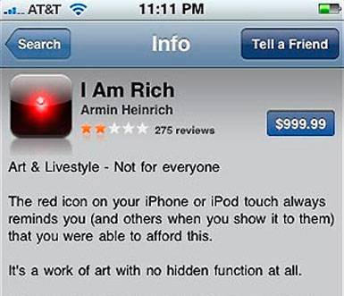
Estudio de mercado y de viabilidad
Métodos de monetización
Toma de decisión
Publicación
Promoción
2. Métodos de monetización: App de pago
Aunque siempre hay casos, y casos…
Martín Vega

Slide 11
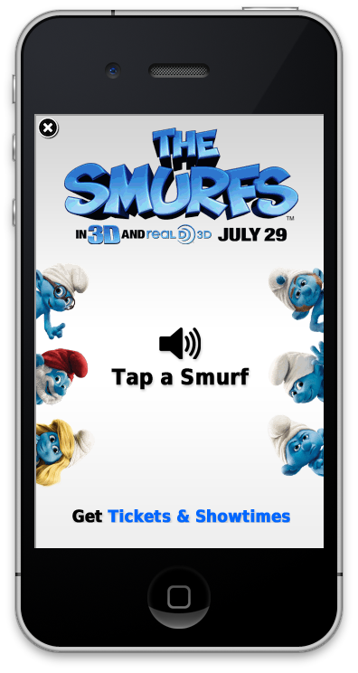
Estudio de mercado y de viabilidad
Métodos de monetización
Toma de decisión
Publicación
Promoción
2. Métodos de monetización: In-App Advertising
La aplicación es gratuita y muestra publicidad en sus pantallas.
La publicidad que se muestra, puede estar clasificada en:
Intrusiva
Publicidad que te ocupa la totalidad de la pantalla y te impide el uso normal de la aplicación. Normalmente te ofrece un botón para cerrar o se cierra al cabo de unos segundos. Los tipos son Interstitial (Imagen) o VideoBanner (Video)
Martín Vega

Slide 12
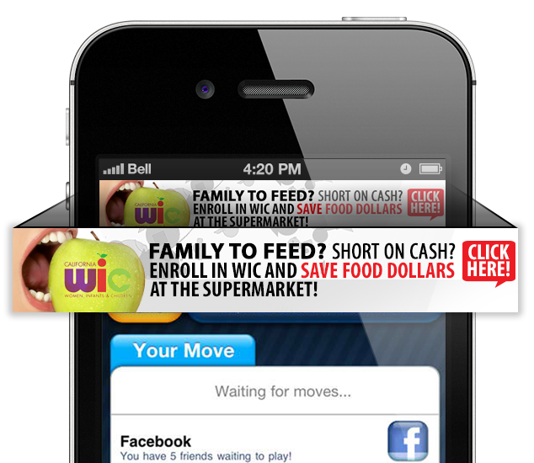
Estudio de mercado y de viabilidad
Métodos de monetización
Toma de decisión
Publicación
Promoción
2. Métodos de monetización: In-App Advertising
No intrusiva
Pequeña imagen publicitaria estática y visible permanentemente que descarga dinámicamente impresiones de diferentes anuncios, normalmente es un gif de 480x73 px y se coloca en la parte inferior o superior de una vista portrail.
Las imágenes de publicidad tienen normalmente asociado un Link a una Web, o una apertura del Store a otra App, pero también pueden tener una acción de llamada o crear un evento en tu calendario.
Martín Vega

Slide 13
Estudio de mercado y de viabilidad
Métodos de monetización
Toma de decisión
Publicación
Promoción
2. Métodos de monetización: In-App Advertising
Para integrar Advertising, hay que integrar el SDK de la empresa que elijamos. Hay muchas empresas y cada una tiene sus condiciones particulares, pero todas miran las impresiones, los clicks, etc. El pago por impresión, no suele ser fijo, sino que depende de unos ratios que cambian en función de la campaña asociada a la publicidad, o de si por ejemplo, es la campaña de navidad, etc.
Estos son algunas empresas con SDK para Mobile Advertising
AdMob (Google)
Pub Center (Microsoft)
InMobi
Mobfox
MobPartner
Kiip
Madvertise
Martín Vega

Slide 14
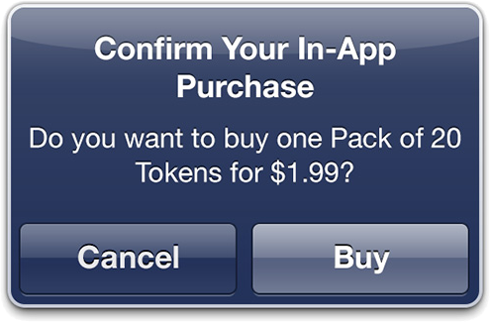
Estudio de mercado y de viabilidad
Métodos de monetización
Toma de decisión
Publicación
Promoción
2. Métodos de monetización: In-App Purchases
También llamadas Freemium son aplicaciones gratuitas, que permiten un uso básico y que ofrecen mediante pagos posteriores a la descarga, acceder a mejoras, contenidos, niveles de uso premium, etc.
Normalmente se pueden distinguir dos tipos de pagos:
Consumibles
Es una compra que haces en un momento puntual y que te da un beneficio que se gasta y que puede comprarse múltiples veces, puede ser, por ejemplo, monedas de oro o puntos de experiencia en un juego.
Martín Vega

Slide 15
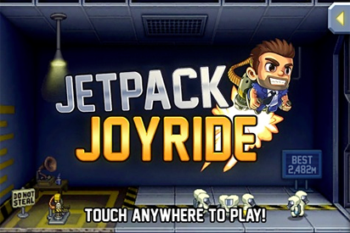
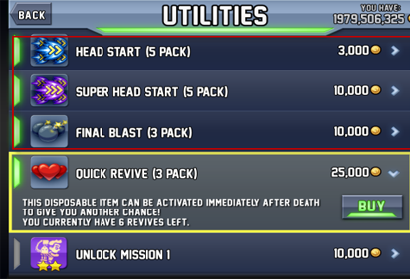
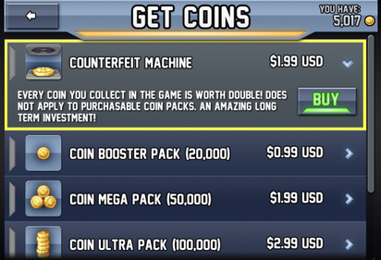
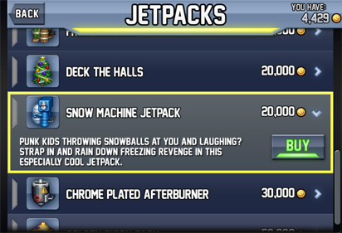
Estudio de mercado y de viabilidad
Métodos de monetización
Toma de decisión
Publicación
Promoción
2. Métodos de monetización: In-App Purchases
Duraderos
Son características que compras una sola vez y que tienes disponible desde el momento en que lo pagas, por ejemplo, un diseño específico para una aplicación, un paquete de niveles disponibles en un juego, etc.
Martín Vega

Slide 16


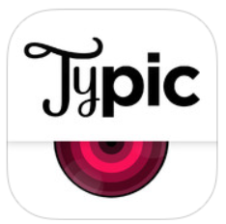
Estudio de mercado y de viabilidad
Métodos de monetización
Toma de decisión
Publicación
Promoción
3. Toma de decisión
Pago
InApp Advertising
InApp Purchase
Uso poco duradero.
No tengo tiempo para
dedicar al mantenimiento.
Versión Trial por tiempo
o por funcionalidad.
Ejemplo
Apps muy útiles y de uso breve
por las que alguien podría
pagar como herramientas de
edición de imagen, descarga
de música, etc.
TyPic
Uso largo.
Muchos cambios de pantalla.
Si un interstitial o un
Banner no molestan
demasiado.
Ejemplo
Apps de uso prolongado que
produzcan muchas impresiones
como visualizadores de
contenidos consumibles:
Noticias, tiempo, redes
sociales, etc.
Eurosport
Posible venta de ítems
Posible suscripción
Uso básico que invite a
querer mejoras.
Desarrollo que incluya una
base Backend.
Ejemplo
Un videojuego que te venda
niveles, personajes, skins.
Una app que ofrezca
suscripciones Premium.
Clash of Clans
Martín Vega

Slide 17

Estudio de mercado y de viabilidad
Métodos de monetización
Toma de decisión
Publicación
Promoción
4. Publicación
Consideraciones a tener muy en cuenta antes de publicar
El usuario ve las criticas antes de descargar una App.
No publicar algo si no es de calidad o si falla, es mejor no publicar que publicar un churro.
Las criticas negativas no se quitan ni con agua caliente.
Un precio muy alto te quita ventas y te suma malas criticas.
Si montas una freemium, no la limites hasta el punto de tener que pagar por todo, o la gente la desinstalará.
La publicidad no debe de ser excesiva, si agobia el uso de la App, provocará desinstalaciones.
Si una App de pago no tiene versión de prueba y no es algo conocido, el número de descargas será muy muy bajo.
Si tu App es de pago no puede fallar, una App de pago que no funciona es una critica de las de (1 estrella: Estafa! Menuda ****da, no la descarguéis)
Martín Vega

Slide 18



Estudio de mercado y de viabilidad
Métodos de monetización
Toma de decisión
Publicación
Promoción
4. Publicación
Buenas prácticas
Usar un sistema de estadísticas (Google Analytics, Flurry, etc) para medir la usabilidad de tu App y valorar cambios y mejoras.
Analizar los reportes de errores y cierres de la App, corregir y publicar actualizaciones que den solución a esos problemas.
Leer las calificaciones en los Stores y tener en cuenta el feedback que dan.
Y si te lo permiten tus circunstancias, aloja tu código en un repositorio GitHub público y compártelo, ayudando con el a las comunidades Mobile.
Martín Vega

Slide 19
Estudio de mercado y de viabilidad
Métodos de monetización
Toma de decisión
Publicación
Promoción
4. Publicación
Licencias para publicar en las tiendas
iOS Developer Program
Coste de 99$/Año
Documentación, Dev Tools, Firmware Downloads
Publicación: 70% Beneficios
Android Developer
Coste de 25$
Documentación, Dev Tools, Firmware Downloads
Publicación: 70% Beneficios
WP & WS Publisher
Coste de 19$/Año
Publicación: 70% Beneficios
Martín Vega

Slide 20





Estudio de mercado y de viabilidad
Métodos de monetización
Toma de decisión
Publicación
Promoción
5. Promoción
Pasos de promoción de una App
Precio
Ponerla gratis al principio y conseguir usuarios.
Compartir enlaces a los Stores, Screenshots,…
Redes Sociales
WebSite y perfiles oficiales de la App en Facebook y Twitter
Compartir enlaces a los Stores, Screenshots,…
Advertising
Promocionarte en un Banner desde otras Apps.
Promocionarte en diferentes métodos de publicidad.
App
Publicitarte en plataformas de prmoción de Apps Móviles: FreeAppDay, FreeAppKing, AppsFire, 148Apps…
Martín Vega

Slide 21
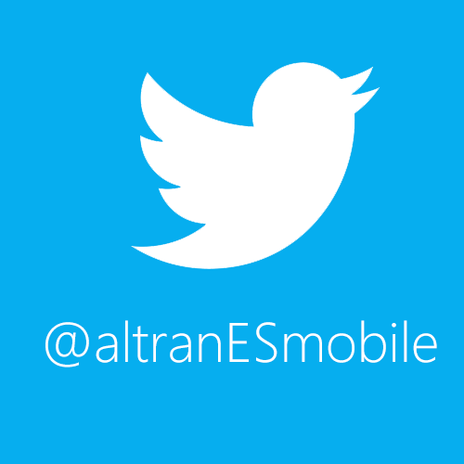

Participa con nosotros en el
CE Mobile
No tienes nada mejor que hacer,… y lo sabes

Slide 22
altran.es
altran360.es

